Slide 1

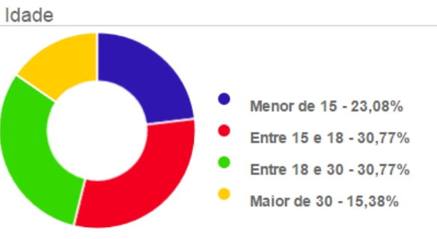

Apresentação Modulo de Pesquisa GRIDLOG
Edgard Fernandes
18/05/2016
Notes:
Este modelo pode ser usado como arquivo de partida para apresentar materiais de treinamento em um cenário em grupo.
Seções
Clique com o botão direito em um slide para adicionar seções. Seções podem ajudar a organizar slides ou a facilitar a colaboração entre vários autores.
Anotações
Use a seção Anotações para anotações da apresentação ou para fornecer detalhes adicionais ao público. Exiba essas anotações no Modo de Exibição de Apresentação durante a sua apresentação.
Considere o tamanho da fonte (importante para acessibilidade, visibilidade, gravação em vídeo e produção online)
Cores coordenadas
Preste atenção especial aos gráficos, tabelas e caixas de texto.
Leve em consideração que os participantes irão imprimir em preto-e-branco ou escala de cinza. Execute uma impressão de teste para ter certeza de que as suas cores irão funcionar quando forem impressas em preto-e-branco puros e escala de cinza.
Elementos gráficos, tabelas e gráficos
Mantenha a simplicidade: se possível, use estilos e cores consistentes e não confusos.
Rotule todos os gráficos e tabelas.

Slide 2
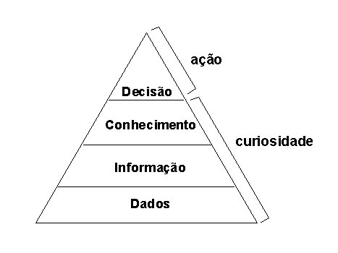
Como uma pesquisa pode auxiliar na tomadas de decisões?
Para
Transformando
Gerando
Colhendo
Notes:
Forneça uma breve visão geral da apresentação. Descreva o foco principal da apresentação e por que ela é importante.
Introduza cada um dos principais tópicos.
Para fornecer um roteiro para o público, você pode repita este slide de Visão Geral por toda a apresentação, realçando o tópico específico que você discutirá em seguida.

Slide 3

Mudar é um movimento natural de qualquer empresa.
Uma empresa é um organismo dinâmico, constituída por pessoas e processos em constantes transformações.
Adaptar-se às tendências do mercado apontando novas
ideias e produtos, é essencial para a empresa continuar competitiva.

Slide 4


A pesquisa é uma ferramenta de extrema importância para uma empresa que deseja desenvolver-se.
É com ela que o Gestor obtém a visão ampla (e específica) do próximo passo a ser dado rumo ao sucesso empresarial.
Com a Pesquisa, a empresa faz um levantamento, uma busca de informações sobre ela própria, o que ela oferece como produto, seu público-alvo e as necessidades para melhorias em toda a sua estrutura.
Notes:
Esta é outra opção para um slide de Visão Geral usando transições.

Slide 5

As respostas obtidas na pesquisa servem como ponto de partida para mudanças - ou para permanência - visando sempre à melhoria, já que ela é a representação exata da situação da empresa perante outras e seu público.
Com perguntas certas, o Gestor sabe exatamente os problemas ou pontos positivos em seus planos de desenvolvimento e distribuição.

Slide 6


Muitas vezes, de tempos em tempos, é necessário que a mudança organizacional seja sistemática e conduzida por um plano estratégico.
E para isso, fazer uso de pesquisas e análises conjunturais especializadas é de suma importância.
Com os dados fornecidos pela pesquisa, é possível melhorar a relação interpessoal com o seu público interno e externo, melhorar a estrutura física da corporação, otimizar todos os tipos de processos ou motivar os colaboradores.

Slide 7

Encontrar necessidade de qualificação ou reestruturação do quadro funcional, apontar contingências e desafios, conhecer melhor o seu consumidor, identificar novas parcerias e novos nichos a serem explorados, e muito mais.
Desta forma, as pesquisas são fundamentais para a tomada de decisão do gestor de mudanças.

Slide 8


Visão Geral Sobre a Pesquisa
Percebemos que a pesquisa contribui para a tomada de decisão, e entendemos que os resultados de uma empresa estão diretamente ligados as tomadas de decisões, sendo eles positivos ou negativos; Então quando identificamos uma tendência através de uma pesquisa, os resultados tendem a ser mais positivos
Notes:
Esta é outra opção para um slide de Visão Geral.

Slide 9
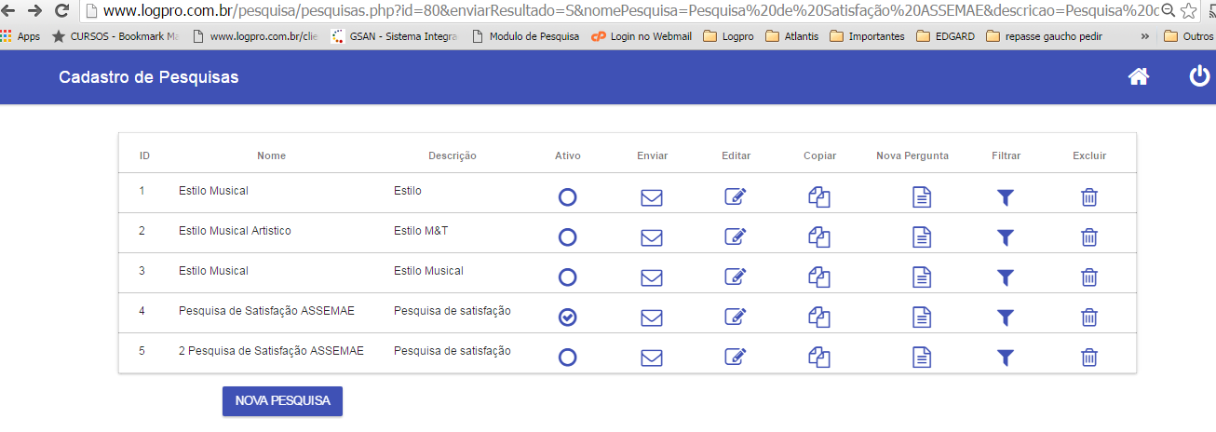
Modulo de pesquisa GRIDLOG
Web e Mobile

Slide 10
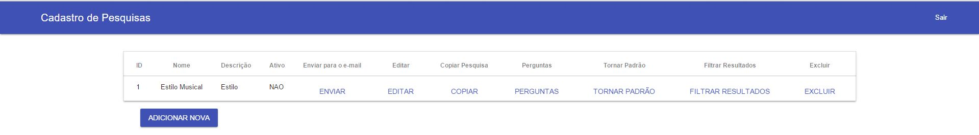
Funções
Descrição:
ENVIAR: Permite a executada do envio das informações para o e-mail.
EDITAR: Permite a edição das entrevistas ou pesquisas cadastradas.
COPIAR: Permite que a entrevista toda seja copiada e salva na mesma pagina inicial, possibilitando a edição ou a inclusão de informações
TORNAR PADRÃO: Esta função é responsável por Tornar Padrão a entrevista no dispositivo Mobile, ou seja, importar a entrevista para o dispositivo, para que ele posso ser utilizado em campo com o intuito de recolher respostas.
EXCLUIR: Permite excluir uma entrevista ou pesquisa.

Slide 11
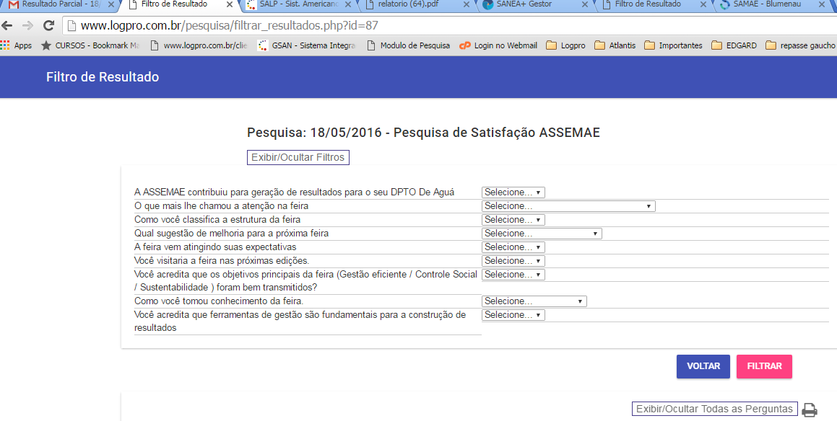
Criação de pesquisas rapidas
Sem a necessidade de uso de papel

Slide 12
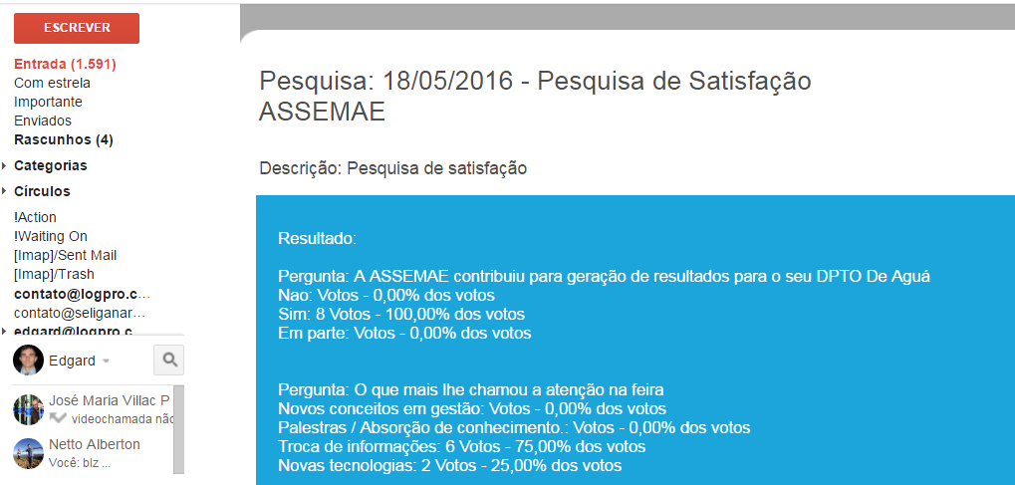


Pesquisa Satisfação ASSEMAE 2016

Slide 13
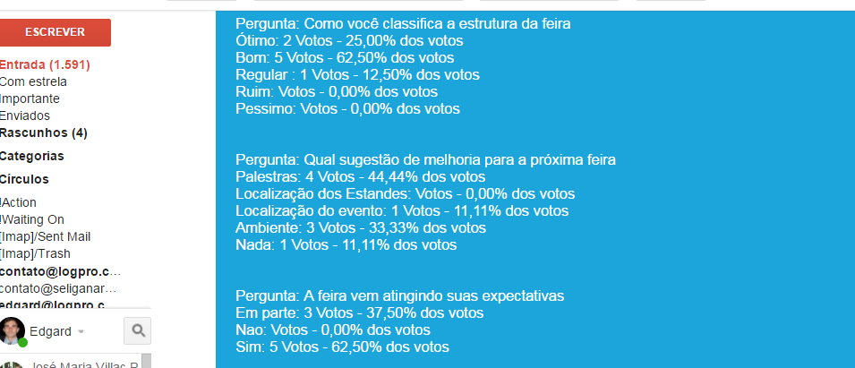
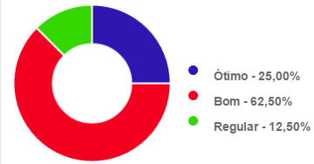
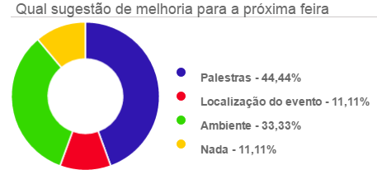
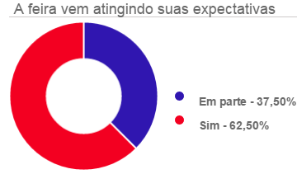
Pesquisa Satisfação ASSEMAE 2016

Slide 14
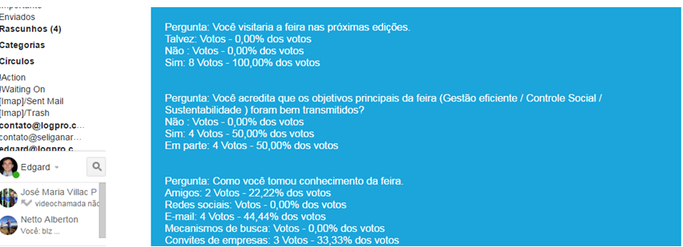
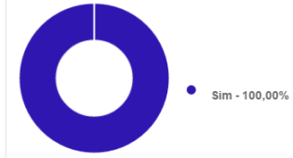
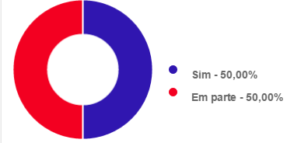
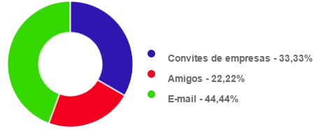
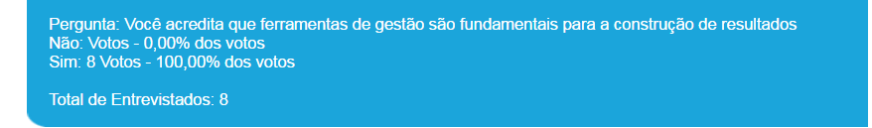

Pesquisa Satisfação ASSEMAE 2016

Slide 15
Resumo
LogPro - Logística e Produtividade
Uma empresa empenhada em gerar alternativas para amplificar os resultados do seu negócio.
Disponibilizamos ferramentas/softwares de última geração e alta performance, que otimizam a logística e a produtividade.
Os profissionais da logPro apoiam a construção de resultados, tornando as atividades administrativas, simples, intuitivas e agradáveis.
Notes:
Resuma o conteúdo da apresentação reafirmando os pontos importantes das lições.
Do que você deseja que a audiência se lembre quando sair da sua apresentação?
Salve sua apresentação em um vídeo para facilitar a distribuição (Para criar um vídeo, clique na guia Arquivo e clique em Compartilhar. Em Tipos de Arquivo, clique em Criar Vídeo.)

Slide 16
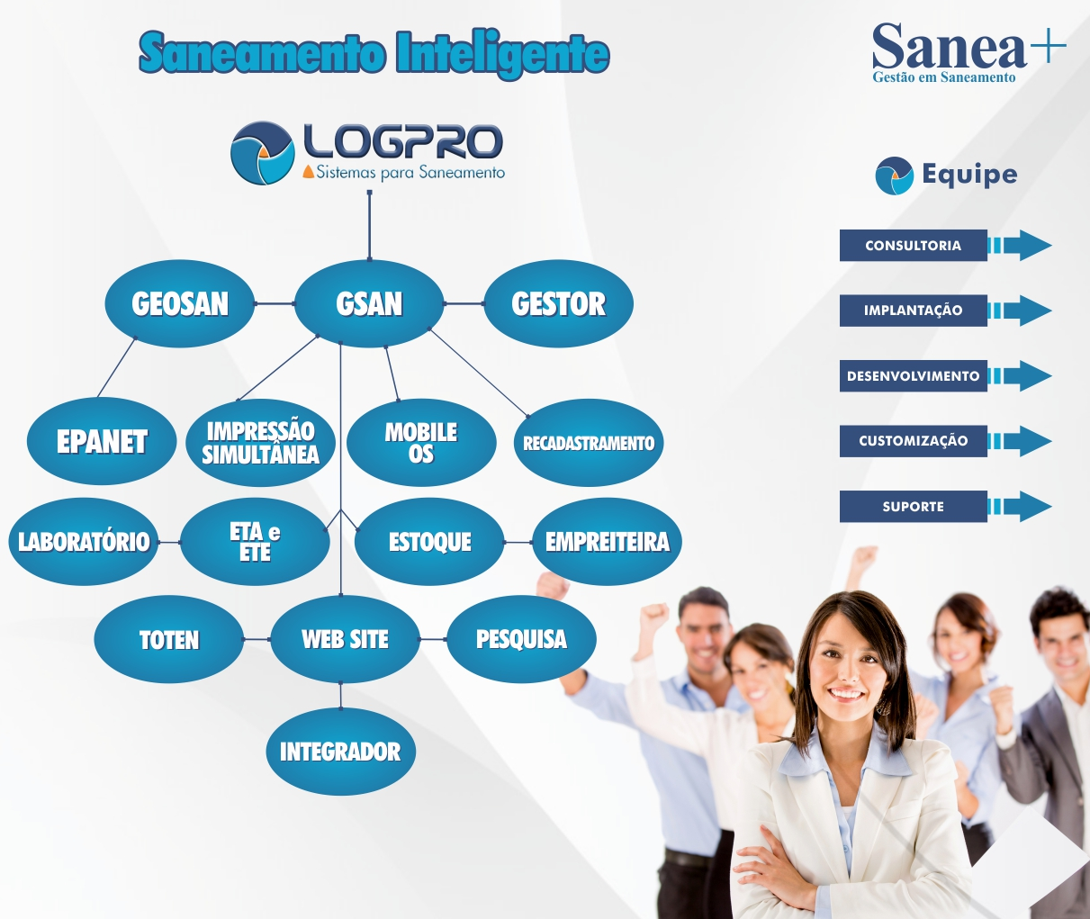
Sistemas Para Saneamento

Slide 17

Sistemas Para Saneamento

Slide 18

Sistemas Para Saneamento

Slide 19
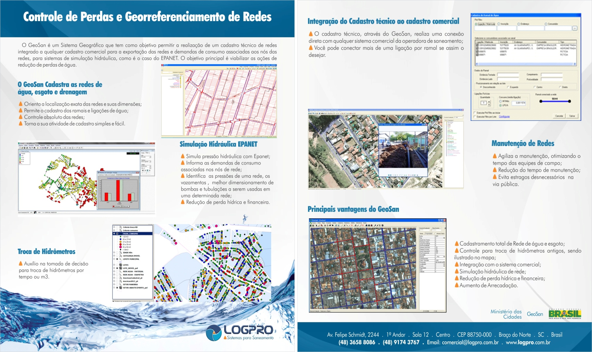
Sistemas Para Saneamento

Slide 20
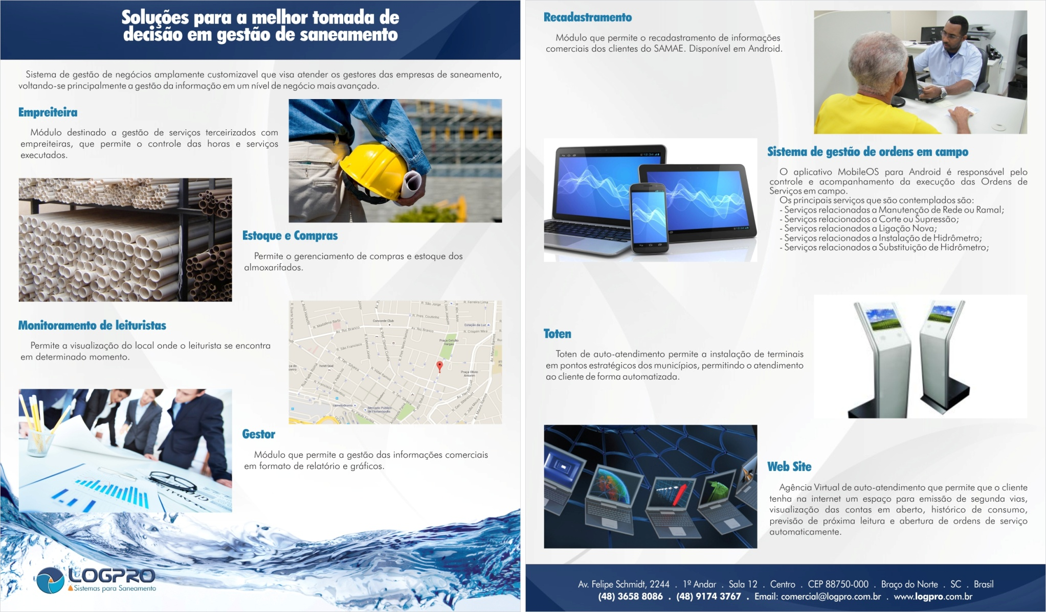
Sistemas Para Saneamento

Slide 21
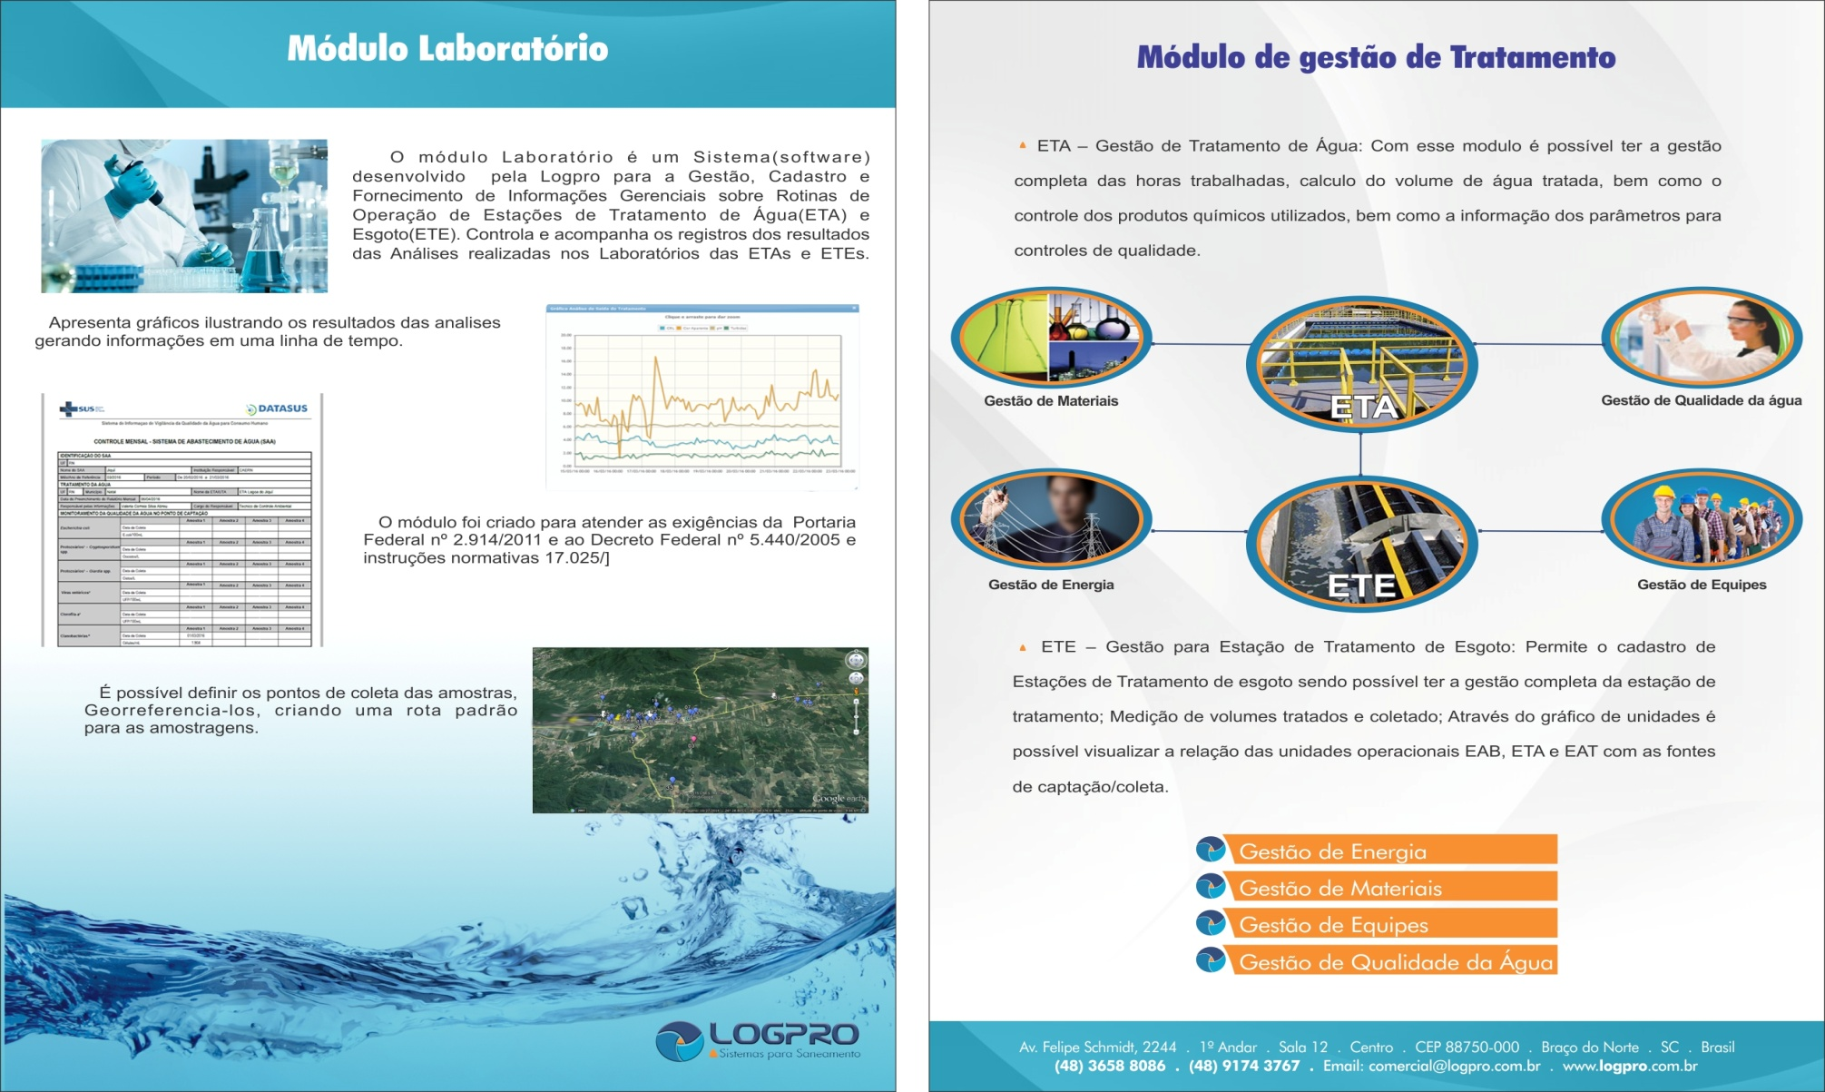
Sistemas Para Saneamento

Slide 22
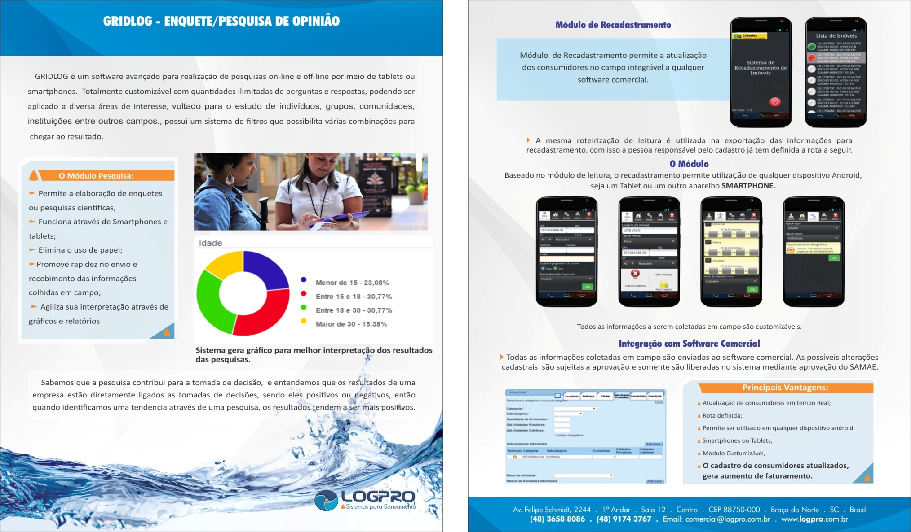
Sistemas Para Saneamento

Slide 23

OBRIGADO

Slide 26

Inserir imagens da pesquisa sendo executada na feira
Inserir resultados da pesquisa
Comentar os resultados
Apresentar a empresa LogPro e seus produtos

Slide 27
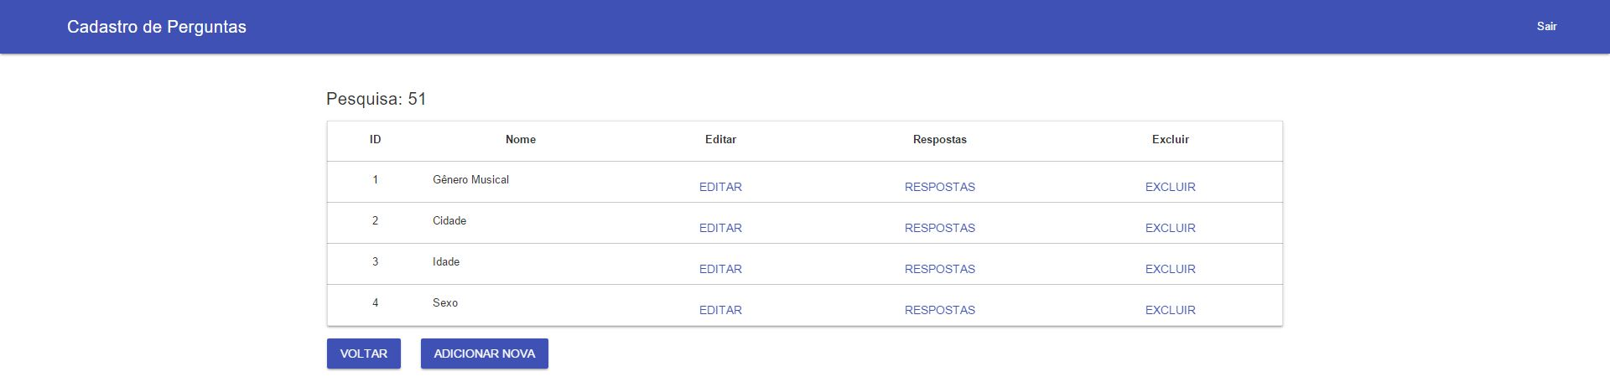
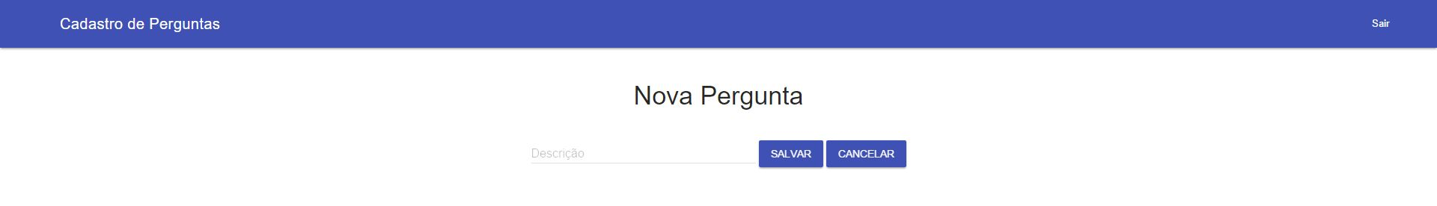
2 – Tela de Cadastro de Perguntas
Descrição:
2 – Tela de Cadastro de Perguntas – Está tela tem como funcionalidade armazenar e cadastrar as perguntas a serem associadas as entrevistas/pesquisas executadas na tela anterior; Ao clicar em ADICIONAR NOVA será aberto uma nova tela, CADASTRO DE PERGUNTAS, onde será efetuado um novo cadastro de uma nova pergunta, como podemos ver logo abaixo.

Slide 28
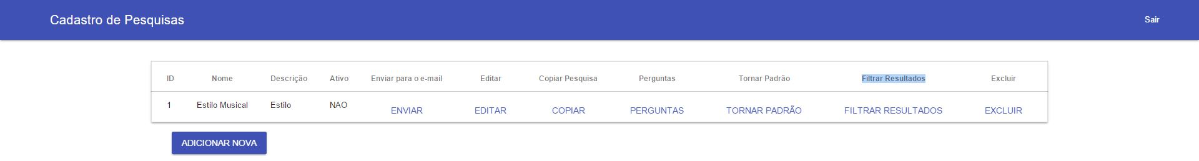
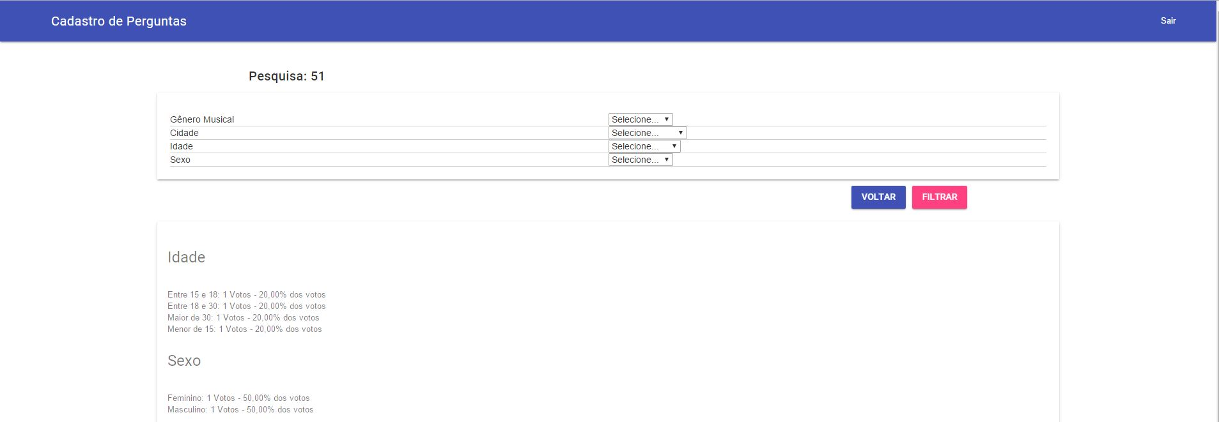
4 – Tela de Filtro de Resultados
Descrição:
4 – Tela de Filtro de Resultados – Está tela tem como funcionalidade filtrar os resultados das entrevistas/pesquisas que foram executadas; Ao clicar em FILTRAR RESULTADOS será aberto uma tela onde vamos acompanhar e filtrar todos os resultados CADASTRO DE RESPOSTAS, onde será efetuado um novo cadastro de uma nova resposta, como podemos ver logo abaixo.

Slide 29
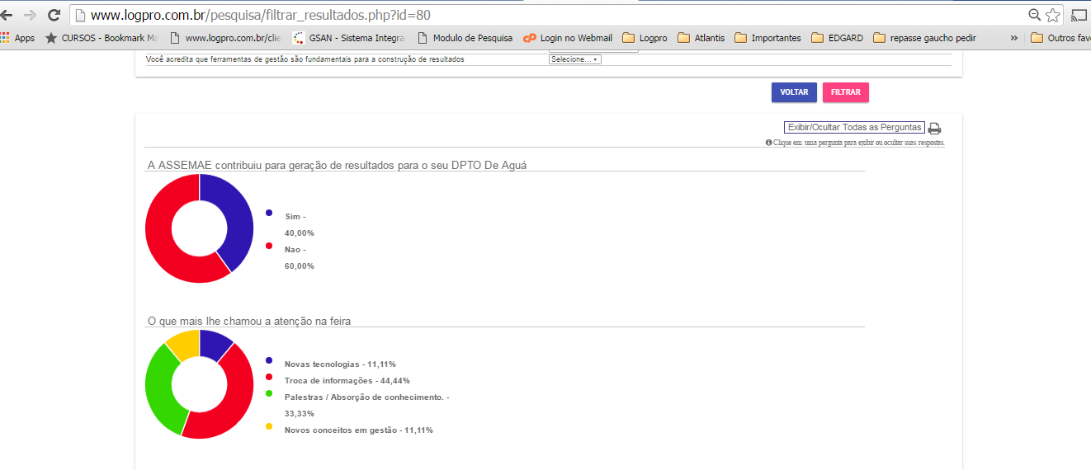
Resultados com graficos em tempo real

Slide 30
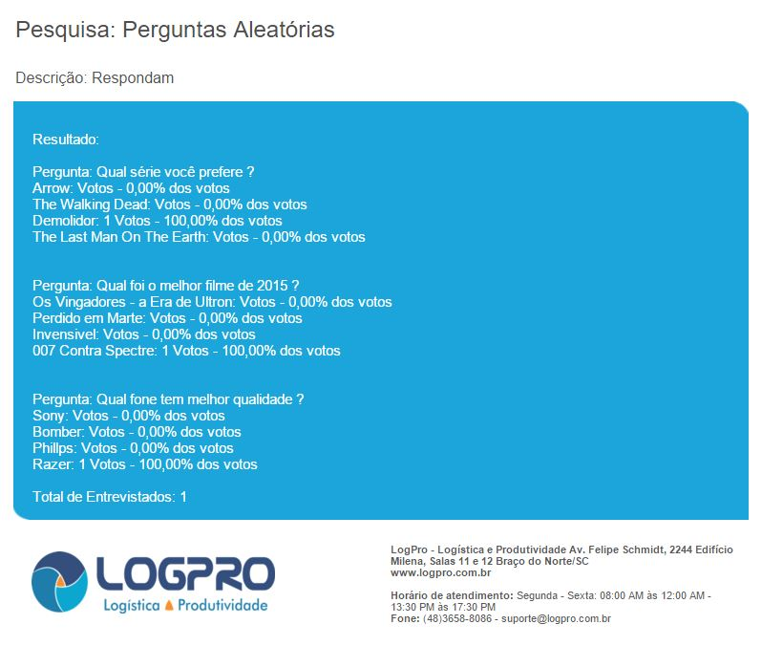
5 – E-mail Recebido

